Slide 1
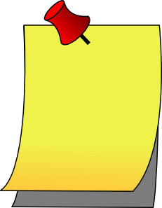
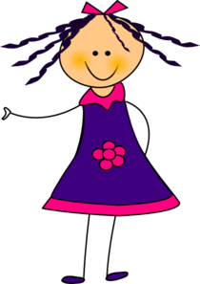
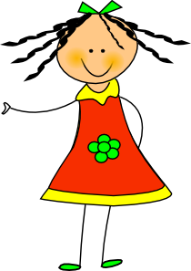
МБОУ «АЙБАШСКАЯ СОШ
ВЫСОКОГОРСКОГО МУНИЦИПАЛЬНОГО РАЙОНА РЕСПУБЛИКИ ТАТАРСТАН»
4 класс
М
А
Т
Е
М
А
Т
И
К
А
Т
Е
С
Т
ИЛЬЯСОВА ГУЛЬГЕНА РАШИТОВНА, УЧИТЕЛЬ НАЧАЛЬНЫХ КЛАССОВ

Slide 2
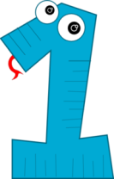
1. Как записать цифрами число триста пятнадцать тысяча восемь?
3158
а
30158
б
315008
в
г
31508

Slide 3
2. Какая цифра записана в разряде десятков тысяч числа 875346?
3
а
7
б
5
в
г
8

Slide 4
3. Какое действие в выражении нужно делать первым? (542 + 420 : 7) – 36 х 13
сложение
а
вычитание
б
умножение
в
г
деление

Slide 5
4. Один из множителей равен 12, значе-ние произведения равно 360. Чему равен другой множитель?
30
а
40
б
3
в
г
5

Slide 6
5. Какое число является решением уравнения 60 + К х 5 = 360
60
а
84
б
50
в
г
8

Slide 7
6. Какое число в данной числовой последовательности 3, 15, 45, … будет следующим?
75
а
135
б
50
в
г
57

Slide 8
7. Длина прямоугольника 9 см, что на 4 см больше ширины. Найдите периметр прямоугольника.
13
а
36
б
44
в
г
28

Slide 9
8. В пяти одинаковых коробках 45 кг конфет. Сколько килограммов конфет в 10 таких же коробках?
19
а
90
б
4050
в
г
500

Slide 10
9. Когда маме было 34 года, дочке исполнилось 9 лет. Сейчас маме 40 лет. Сколько лет дочке?
15
а
16
б
17
в
г
14

Slide 11
10. Четвёртую часть суток составляет ? минут
6
а
4
б
24
в
г
96

Slide 12
11. Радиус окружности 6 см. Найдите диаметр этой окружности.
3
а
2
б
12
в
г
18

Slide 13
12. Ширина коридора 4 м, что 5 раз меньше длины. Найдите плошадь коридора.
36
а
80
б
48
в
г
81

Slide 14
13. Сколько цифр содержит частное 420140 : 70
2
а
5
б
3
в
г
4

Slide 15
14. Увеличь число 736013 в 385 раз
283364005
а
28336405
б
2833645
в
г
283365

Slide 16
15. Какое неравенство неверно?
75 мин > 2 ч
а
16 ч < 1 сут
б
4 ч > 100 мин
в
г
62 с < 2 мин

Slide 17
16. В одной коробке 80 конфет, а в другой наполовину меньше. Дети съели четверть всех конфет. Сколько конфет съели дети?
а
30
б
15
в
10
г
5

Slide 18
17. На каждый костюм надо пришить 8 пуговиц. Подобрали 25 подходящих пуговиц. На сколько костюмов хватит этих пуговиц?
а
5
4
б
в
3
г
2

Slide 19
18. Два велосипедиста вышли одновременно навстречу друг другу из двух населённых пунктов, расстояние между которыми 55 км.Скорость первого 6 км/ч, второго 5 км/ч. Через какое время они встретятся?
а
4
б
5
в
2
г
3

Slide 20
19. 4 ч 9 мин = ? мин
409
а
49
б
69
в
г
249

Slide 21
20. Антон живёт на 5 этаже. Чтобы подняться на один этаж, ему надо полминуты. Сколько времени нужно Антону, чтобы подняться по лестнице до своей квартиры?
а
150 с
б
120 с
110 с
в
г
90 с

Slide 22
21. Из куска проволоки согнули квадрат со стороной 6 см. Затем проволоку ра-зогнули и сделали из неё треугольник с равными сторонами. Чему равна сторо-на треугольника?
а
8
б
12
в
4
6
г

Slide 23
22. В одной коробке 12 карандашей. Сколько нужно коробок, чтобы разло-жить 840 карандашей?
828
а
90
б
7
в
г
70

Slide 24
23. Сколько на рисунке
треугольников?
а
2
б
3
в
4
5
г

Slide 25
24. Саша вышел из дома в 13 : 40 минут и шёл 30 минут. Во сколько Саша при-шёл в школу?
а
14 : 40
б
14 : 30
14 : 00
в
14 : 10
г

Slide 26
25. Девочка задумала число и от пятой части его отняла 12. После чего у неё получилось 18. Какое число задумала девочка?
а
30
100
б
150
в
200
г

Slide 27
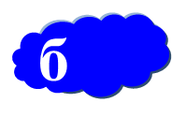
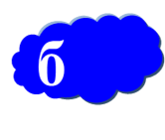
А ТЕПЕРЬ ПРОВЕРЬ ОТВЕТЫ
1. 6. 11. 16. 21.
в
2. 7. 12. 17. 22.
3. 8. 13. 18. 23.
4. 9. 14. 19. 24.
5. 10. 15. 20. 25.

Slide 28
0 – 9 ПРАВИЛЬНЫХ ОТВЕТОВ - «2»
10 – 14 ПРАВИЛЬНЫХ ОТВЕТОВ – «3»
15 – 20 ПРАВИЛЬНЫХ ОТВЕТОВ – «4»
21 – 25 ПРАВИЛЬНЫХ ОТВЕТОВ – «5»

Slide 29
Ссылки на картинки:
Ссылки на картинки:
http://www.clker.com/clipart-little-doll.html - маленькая кукла в красном;
http://www.clker.com/clipart-purple-dress-girl.html - кукла в фиолетовом платье;
http://www.clker.com/clipart-notepad-sticky.html -желтый лист бумаги,
http://www.clker.com/clipart-number-one-light-blue.html - цифра 1;
http://www.clker.com/clipart-animal-number-two.html - цифра 2;
http://www.clker.com/clipart-animal-number-three.html - цифра 3;
http://www.clker.com/clipart-animal-number-four.html - цифра 4;
http://www.clker.com/clipart-animal-number-five.html - цифра 5;
http://www.clker.com/clipart-animal-number-six-.html - цифра 6.

